Slide 1
8
T
O
Z
ER
A. W.
FÉ TRANSFORMADORA
Permita-se ser impactado por Deus

Slide 2
8
A fé é uma jornada do coração!
Pedro Jorge, Pr. 16/05/2018
Fé transformadora

Slide 3
Introdução
Recapitulando
Fiel na verdade e no amor!
Só verdade: legalismo
Só “amor”: permissividade

Slide 4
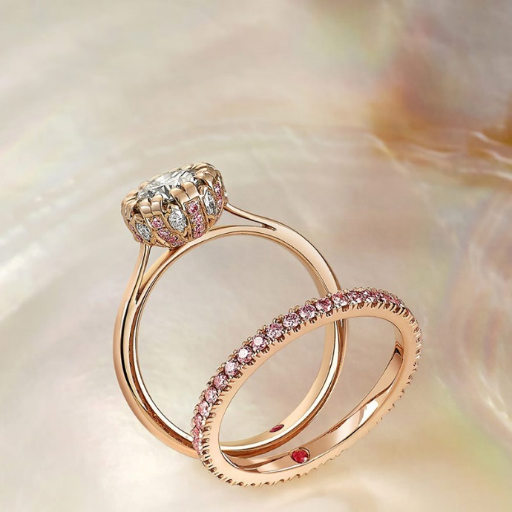
Introdução
A fé é uma jornada do coração!
Um anel de noivado é uma demonstração de fé e não de explicação da fé!

Slide 5
Texto base
A fé mostra a realidade daquilo que esperamos; ela nos dá convicção de coisas que não vemos. Pela fé, pessoas em tempos passados obtiveram aprovação. Pela fé, entendemos que todo o universo foi formado pela palavra de Deus; assim, o que se vê originou-se daquilo que não se vê.
Hebreus 11.1-3 NVT (Nova Versão Transformadora)

Slide 6
Não temos reflexões sobre fé e amor.
A fé e o amor operacionalizados.
Menos estudos e mais prática.

Slide 7
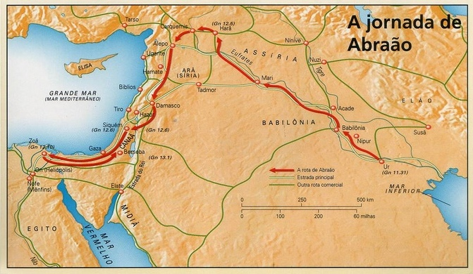

Slide 8
1: Ignorância pela vontade de Deus
Os significados de ignorância.
Explicamos aquilo que entendemos.
A tendência humana:
Ignorar o que importa
Conhecer o que não é importante
Fé transformadora

Slide 9
1Co 2.10-13
Mas foi a nós que Deus revelou estas coisas por seu Espírito. Pois o Espírito sonda todas as coisas, até os segredos mais profundos de Deus. Pois quem conhece os pensamentos de uma pessoa, senão o próprio espírito dela? Da mesma forma, ninguém conhece os pensamentos de Deus, senão o Espírito de Deus.

Slide 10
E nós recebemos o Espírito de Deus, e não o espírito deste mundo, para que conheçamos as coisas maravilhosas que Deus nos tem dado gratuitamente. Quando lhes dizemos isso, não empregamos palavras vindas da sabedoria humana, mas palavras que nos foram ensinadas pelo Espírito, explicando verdades espirituais a pessoas espirituais.

Slide 11
Rm 11.3436
Como são grande as riquezas, a sabedoria e o conhecimento de Deus! É impossível entendermos suas decisões e seus caminhos! Pois quem conhece os pensamentos do Senhor? Quem sabe o suficiente para aconselhá-lo? Quem lhe deu primeiro alguma coisa, para que ele precise depois retribuir? Pois todas as coisas vêm dele, existem por meio dele e são para ele. A ele seja toda a glória para sempre! Amém."

Slide 12
1Co 1.26-29
Lembrem-se, irmãos, de que poucos de vocês eram sábios aos olhos do mundo ou poderosos ou ricos quando foram chamados. Pelo contrário, Deus escolheu as coisas que o mundo considera loucura para envergonhar os sábios, assim como escolheu as coisas fracas para envergonhar os poderosos. Deus escolheu coisas desprezadas pelo mundo, tidas como insignificantes, e as usou para reduzir a nada aquilo que o mundo considera importante. Portanto, ninguém jamais se orgulhe na presença de Deus.

Slide 13
Dt 29.29
O SENHOR , nosso Deus, tem segredos que ninguém conhece. Não seremos responsabilizados por eles, mas nós e nossos filhos somos responsáveis para sempre por tudo que ele nos revelou, para que obedeçamos a todos os termos desta lei.

Slide 14
Um bebê ignora o mundo, no entanto desfruta do amor dos pais!

Slide 15
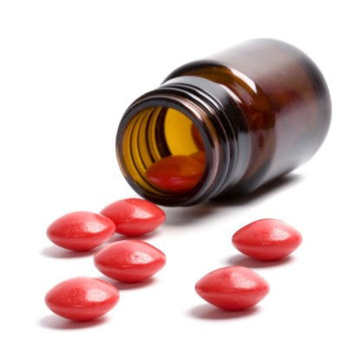
2. A fé inferior do mundo
A fé baseada na razão!
Uso de medicamentos
A fé baseada nas regras sociais.
Sinais de trânsito
Fé transformadora

Slide 16
3. Razão e fé bíblica
Pela fé entendemos: o mundo não foi feito do que se vê!
O que se vê: objeto da razão!
O mundo: coisas visíveis e invisíveis!
Fé transformadora

Slide 17
4. Fé: olhos para a realidade
Fé bíblica não é projeção de nossa imaginação!
Fé bíblica não é reinvindicação de nossos desejos!
Fé bíblica: a revelação de Deus é real!
Fé transformadora

Slide 18
Conclusão
“A fé não é uma jornada para os pés, mas, sim, para o coração; não é um ato da razão, mas, sim, da vontade. Segui-la não é algo acabado; começa quando nos convertemos e continuará enquanto as eras perdurarem.”
(p. 140)
Fé transformadora

Slide 19
T
O
Z
ER
A. W.
FÉ Transformadora
Pedro Jorge 16/05/2018

